Slide 1
Determinantes da variação da taxa SELIC
Uma análise via Regressão Linear Múltipla

Slide 2
Resumo
Identificar - à luz da literatura já existente - o peso de algumas variáveis na taxa básica de juros da economia brasileira (SELIC). Para tal, buscaremos dados de fontes governamentais, realizando um corte temporal, que reduza fatores intangíveis e que tenhamos uma base minimamente sólida o suficiente para produzir dados relevantes.

Slide 3
Breve definição do trabalho
A taxa Selic (Sistema Especial de Liquidação e Custódia), é a taxa básica de juros da economia brasileira e representa um importante instrumento de política monetária utilizado pelo Banco Central (BC) para controlar a inflação. Ela influencia diretamente outras taxas de juros do país, como taxas de empréstimos, financiamentos e aplicações financeiras, e é definida a cada 45 dias pelo Comitê de Política Monetária (Copom).
De acordo com a Lei Complementar nº 179/2021, os diretores e o presidente do BC dispõe mandatos específicos, cujo prazo e a estabilidade não são diretamente interferidos por aspectos políticos da gestão vigente no poder executivo. Em outras palavras, a partir da vigência dessa lei, o Banco Central passou a ter mais autonomia na gestão da política econômica e na ordenação do sistema financeiro nacional, à luz dos seus objetivos fundamentais, que são:

Slide 4
Objetivos do BC
"assegurar a estabilidade de preços, zelar pela estabilidade e pela eficiência do sistema financeiro, suavizar as flutuações do nível de atividade econômica e fomentar o pleno emprego."
Inflação
Crescimento Econômico
Emprego
Renda

Slide 5
As variáveis
Inflação: O Banco Central utiliza a taxa Selic como ferramenta para conter o aumento de preços. Se há uma expectativa de aumento da inflação, o BC tende a elevar a taxa Selic para reduzir o consumo e, consequentemente, a pressão inflacionária
Crescimento Econômico (PIB), Emprego e Renda: O processo de definição da Selic leva em conta o cenário macroeconômico, incluindo o crescimento econômico, o nível de emprego e a renda. A ideia é avaliar os riscos e oportunidades no cenário econômico para decidir se a taxa Selic deve ser aumentada, diminuída ou mantida

Slide 6
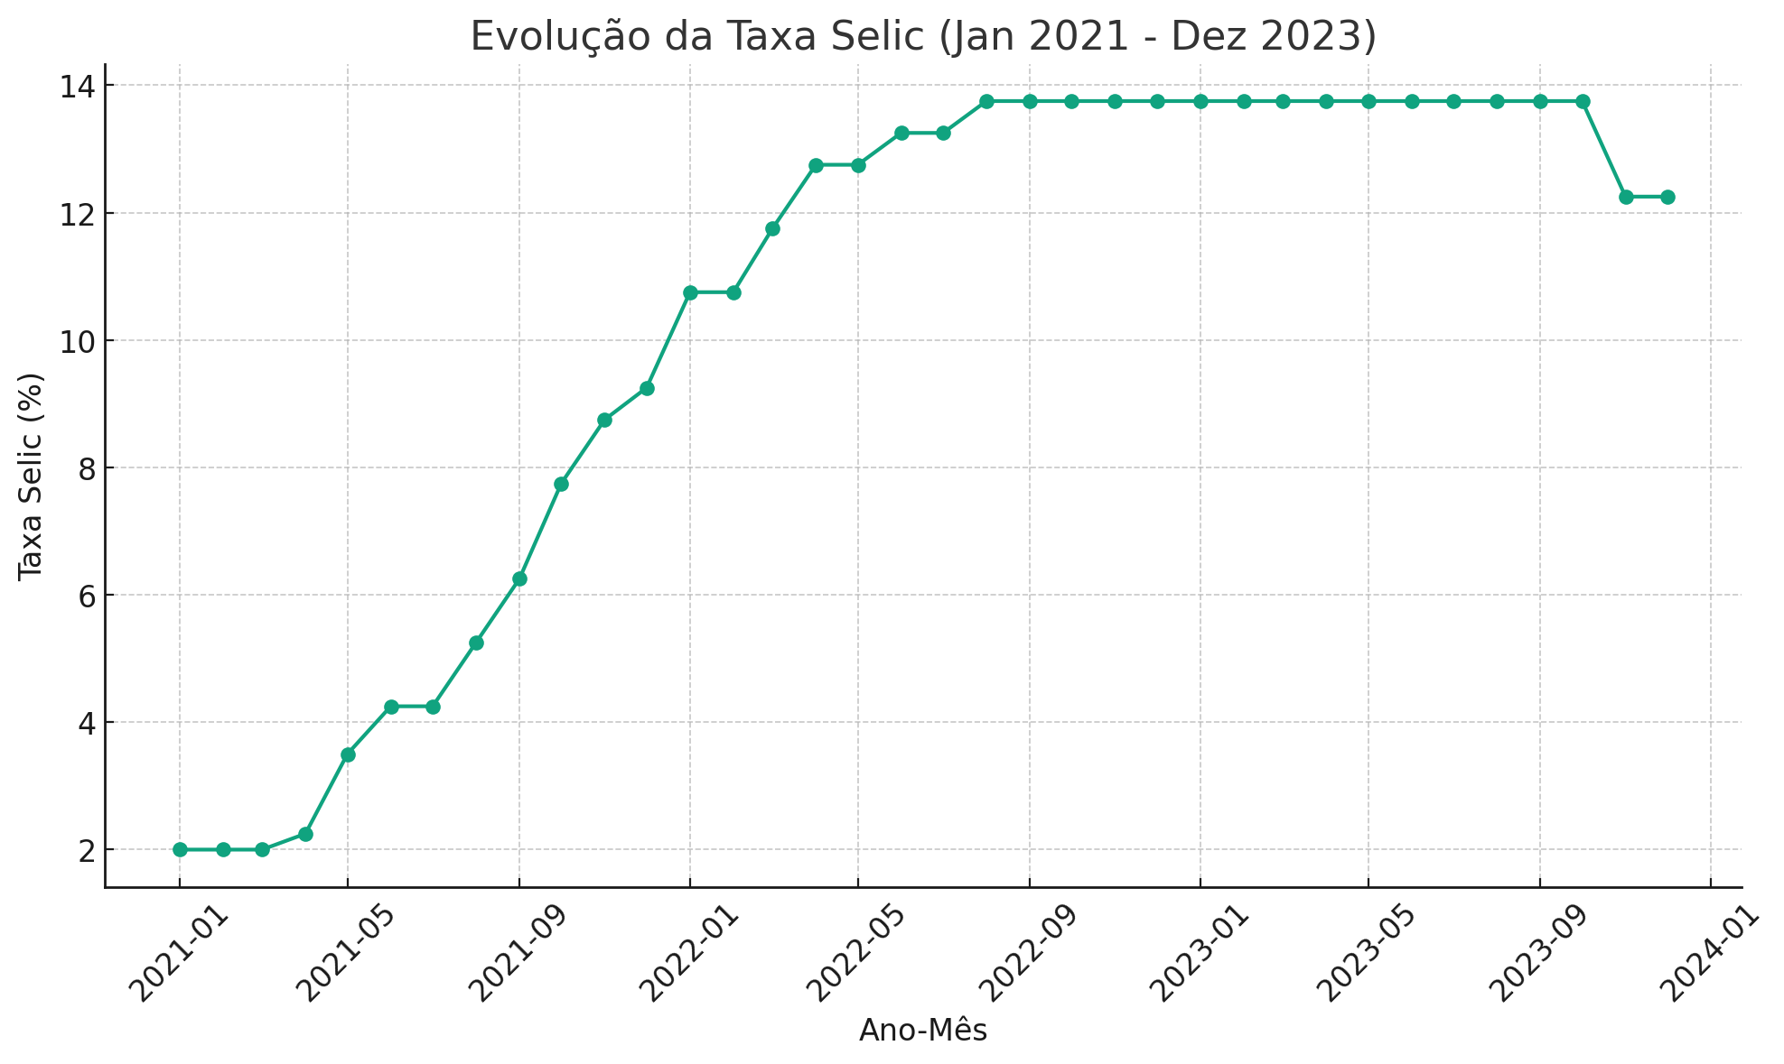
Evolução da Selic (Jan 21 - Dez 23)

Slide 7
Dados
Taxa Selic: Os dados históricos da taxa Selic foram obtidos no site do Banco Central do Brasil. Dados Históricos da Taxa Selic - Banco Central do Brasil​​.
Inflação (IPCA): Os dados históricos da inflação, medidos pelo IPCA, estão disponíveis no site do Instituto Brasileiro de Geografia e Estatística (IBGE): Dados Históricos da Inflação (IPCA) - IBGE​​.
Crescimento Econômico (PIB): Para informações sobre o Produto Interno Bruto do Brasil, que reflete o crescimento econômico, visitamos novamente o IBGE: Dados Históricos do PIB - IBGE​​.
Emprego (Taxa de Desemprego): Os dados sobre a taxa de desemprego no Brasil podem ser acessados também através do IBGE: Dados Históricos da Taxa de Desemprego - IBGE​​.

Slide 8
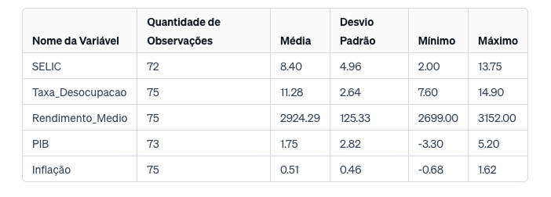
Quantidade de observações

Slide 9
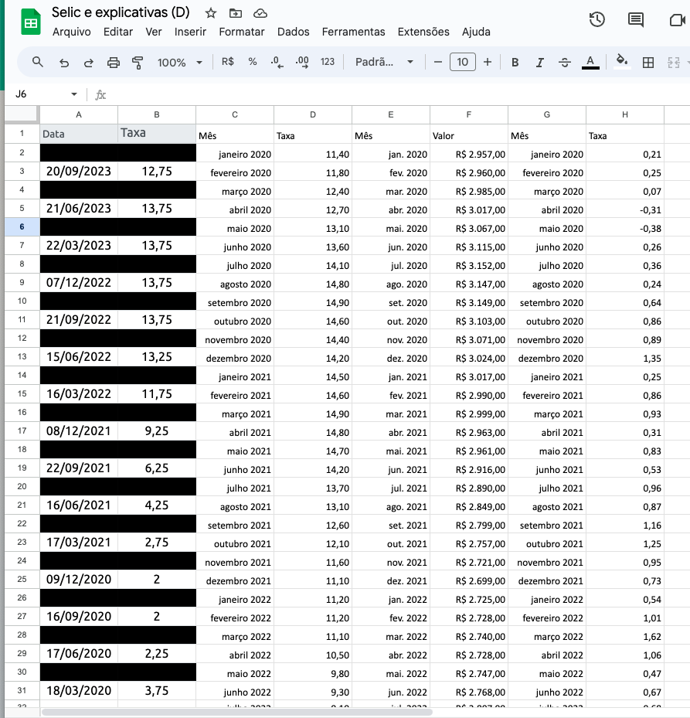
Dados observados

Slide 10
Resultados e discussões
OLS Regression Results
==============================================================================
Dep. Variable: SELIC R-squared: 0.972
Model: OLS Adj. R-squared: 0.970
Method: Least Squares F-statistic: 581.4
No. Observations: 72 Prob (F-statistic): 3.21e-51
Df Residuals: 67 Log-Likelihood: -88.180
Df Model: 4 AIC: 186.4
Covariance Type: non robust BIC: 197.7
====================================================================================
coef std err t P>|t| [0.025 0.975]
------------------------------------------------------------------------------------
const 53.7072 5.445 9.864 0.000 42.840 64.575
Taxa_Desocupacao -1.7710 0.068 -26.099 0.000 -1.906 -1.636
Rendimento_Medio -0.0086 0.002 -5.115 0.000 -0.012 -0.005
PIB -0.1603 0.098 -1.643 0.105 -0.355 0.034
Inflacao 0.3344 0.264 1.267 0.209 -0.192 0.861
==============================================================================
Omnibus: 9.707 Durbin-Watson: 0.228
Prob(Omnibus): 0.008 Jarque-Bera (JB): 3.809
Skew: -0.264 Prob(JB): 0.149
Kurtosis: 2.004 Cond. No. 1.58e+05
==============================================================================

Slide 11
Resultados
R2 (Coeficiente de Determinação): 0.972
Taxa de Desocupação: O coeficiente é -1.771
Rendimento Médio: O coeficiente é -0.0086
PIB: O coeficiente é -0.1603
Inflação: O coeficiente é 0.3344

Slide 12
Significância Estatística
A Taxa de Desocupação e o Rendimento Médio são estatisticamente significativos, enquanto o PIB e a Inflação não apresentam significância estatística no modelo.

Slide 13
Teste de Breusch-Pagan (Homocedasticidade)
Estatística de Teste: 5.0769
p-valor: 0.2795
f-value: 1.2707
f p-valor: 0.2903

Slide 14
Teste de Shapiro-Wilk (Normalidade dos Resíduos)
Estatística de Teste: 0.9602
p-valor: 0.0228

Slide 15
Melhorias
Buscar variáveis mais relevantes, como:
Risco de Crédito: na seção de estatísticas monetárias e de crédito: Dados Históricos de Risco de Crédito - Banco Central do Brasil​​
Oferta de títulos Públicos Federais: incluir preços e taxas, estão disponíveis no site do Tesouro Direto: Dados Históricos dos Títulos Públicos Federais - Tesouro Direto​​
Testar novos modelos

Slide 16
Determinantes da variação da taxa SELIC
Uma análise via Regressão Linear Múltipla

